Slide 1
Уважаемые коллеги!!!
Для просмотра презентации просим вас включить полноэкранный режим через вкладку
«Показ слайдов»
Благодарим за внимание!
Приятного просмотра.

Slide 2

МКУ «Отдел культуры, архивного дела, молодежной политики и спорта администрации Зейского района
МУ «Социально- культурный центр Зейского района»
Методические рекомендации по организации и проведению литературно-исторического лото посвященного
«Дню народного единства»

Slide 3
История праздника
1613 году в память об освобождении Москвы от поляков царь Михаил Федорович установил 22 октября по старому стилю церковно-государственный праздник в честь Казанской иконы Божией Матери (с этим образом ополчение сражалось под стенами Новодевичьего монастыря, а затем освобождало Кремль). В 1649 году царь Алексей Михайлович подтвердил высокий статус праздника, постановив "празновать Пречистой Богородице, явлению чудотворные иконы Казанские, во всех городах, по вся годы". В 1818 году по указу императора Александра I на Красной площади был установлен памятник "Гражданину Минину и князю Пожарскому" работы скульптора Ивана Мартоса. В России дату освобождения Москвы от интервентов официально отмечали до прихода к власти большевиков в 1917 году. Позднее, вплоть до 2005 года, день Казанской иконы Божией Матери был исключительно православным церковным праздником.

Slide 4
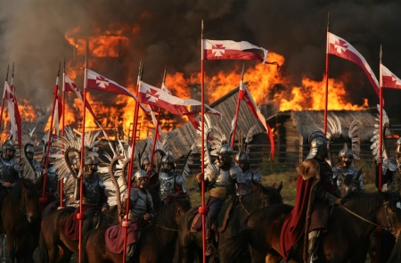
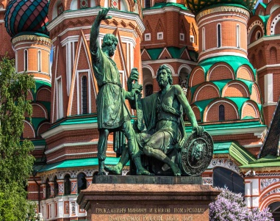
День народного единства символизирует сплоченность и единство российского народа, обеспечивающие стране благополучие и процветание. В этот день в 1612 году народное ополчение, куда вошли представители разных национальностей, сословий и вероисповеданий, освободило Москву от польских захватчиков и отстояло независимость России. Ополченцев возглавили земский староста Кузьма Минин и князь Дмитрий Пожарский, памятник которым можно наблюдать на Красной площади возле собора Василия Блаженного.
И сегодня, как и тогда, мир, сплоченность и согласие между гражданами России всех национальностей, политических и религиозных взглядов способны совершать чудо и привести Россию к могуществу и процветанию.
В связи с праздником предлагаем вам провести Литературно- историческое лото, среди учащихся 7- 8 классов общеобразовательных школ

Slide 5
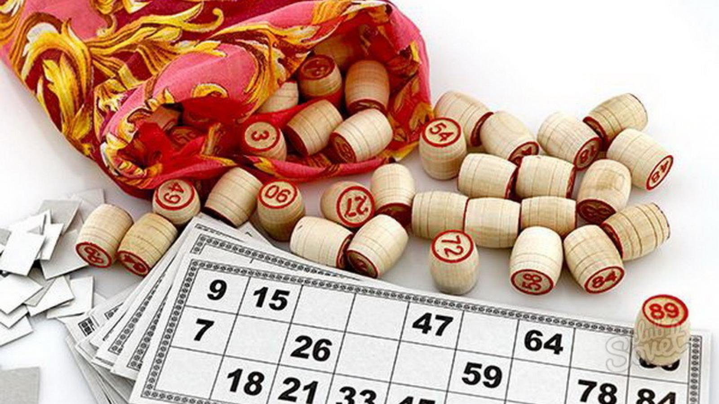
Литературно - историческое лото – это специально организованное состязание по правилам традиционного лото. Игру в такой форме можно посвятить отдельному произведению или творчеству какого-либо автора, а так же празднику.

Slide 6
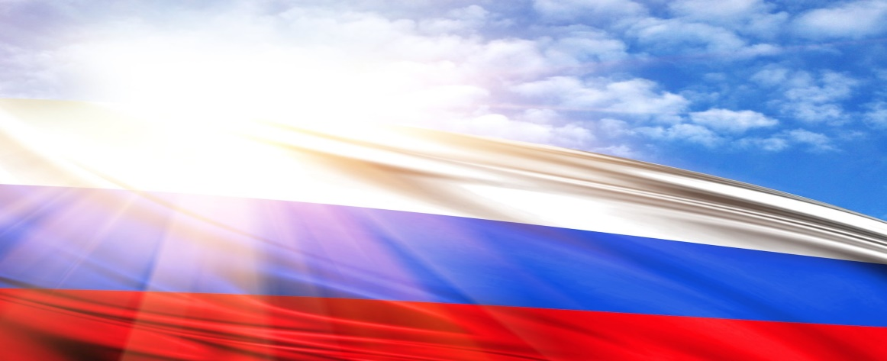
Стадии подготовки к состязанию
Предварительная подготовка
На этой стадии необходимо определить целевую аудиторию, в данной ситуации состязание рассчитано на средний школьный возраст (7-8 класс)
Место проведения - это может быть актовый зал, или обычный школьный класс. С расстановкой столов в виде квадрата и трибуной посередине аудитории (аван сцены) для оглашения вопроса ведущим.

Slide 7
Разработка вопросов
Для разработки вопросов необходимо изучить историю с 1598-1613 г. (Смутное время), а так же изучить литературные произведения посвященные данному периоду. Составить вопросы ( не менее 30), все зависит от количества команд.
Вопросы составляются опираясь на исторические даты и на исторических личностей
Не нужно использовать вопросы, ответы которых зависят от взгляда участников на данную тему
Пример:
1. Смутное время — это что? Чем оно «смутнее» других времен?
2. Во всем виноват Иван Грозный?
3. Царевича Дмитрия действительно убили?
4. Так все-таки Борис Годунов — злодей или его демонизируют?
6. Кто такая Марина Мнишек? Правда, что она была серым кардиналом при Лжедмитриях?

Slide 8
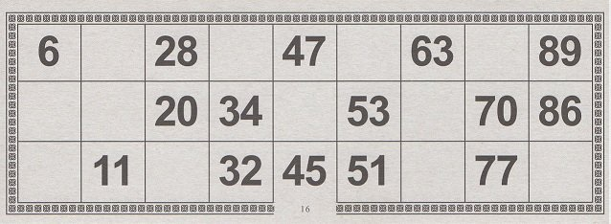
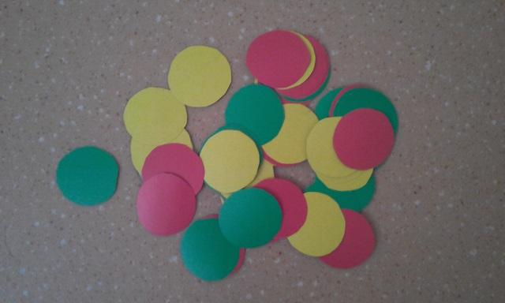
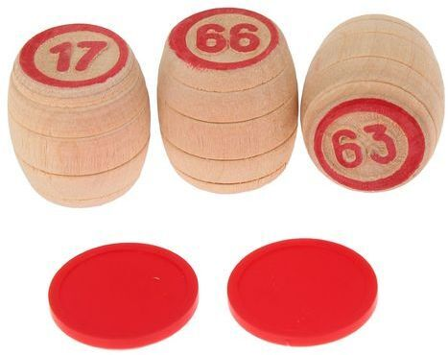
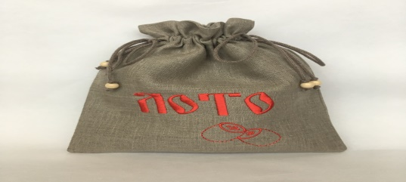
РЕКВЕЗИТ МЕРОПРИЯТИЯ
Для организации литературно-исторического лото необходимо:
Карточки с цифрами
Вырезанные фигуры любой формы
Бочонки для лото
Мешочек для лото
Столы и стулья

Slide 9

Расстановка столов в аудитории
3 команды

Slide 10
Расстановка столов
4 команды

Slide 11
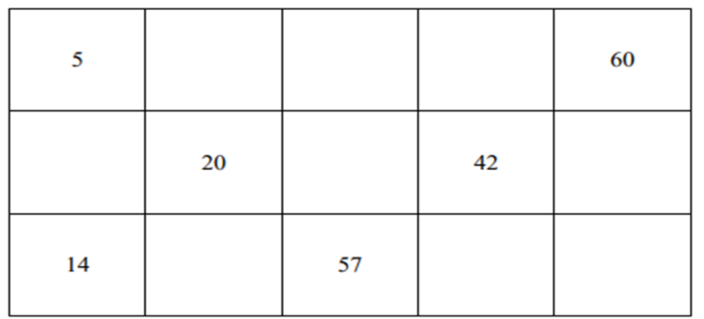
Правила игры
В лото могут играть как отдельные участники, так и команды. Они получают специальные карточки, которые могут выглядеть совершенно по-разному, в зависимости от фантазии организатора. Простейший пример приведён на рисунке ниже.

Slide 12

Ведущий вынимает из мешочка бочонки с номерами. Команда, у которой в карточке есть номер, названный ведущим, отвечает на предложенный вопрос. Если команда справляется, то может закрыть жетоном номер в карточке, а если нет, то попытать удачу вместо команды, которая не ответила, имеет право любая другая команда. За верный ответ эта команда получит дополнительный жетон, которым впоследствии может закрыть любой номер на своей карточке. Выигрывает та команда, которая первая закроет все клетки с числами на игровом поле

Slide 13
Так же можно провести
Брей-ринг
Фотоконкурс «Моя великая Россия»
Конкурс плакатов «Моя Россия - это Я»

